Slide 1

Les espaces productifs français
Chapitre 4

Slide 2
Comment les espaces productifs sont-ils organisés ?
1ère partie

Slide 3
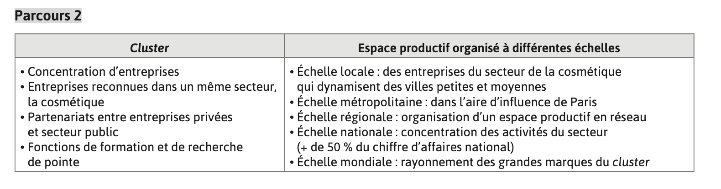

Slide 4
Quels sont les acteurs et les facteurs de la recomposition des espaces productifs ?
Deuxième partie

Slide 5
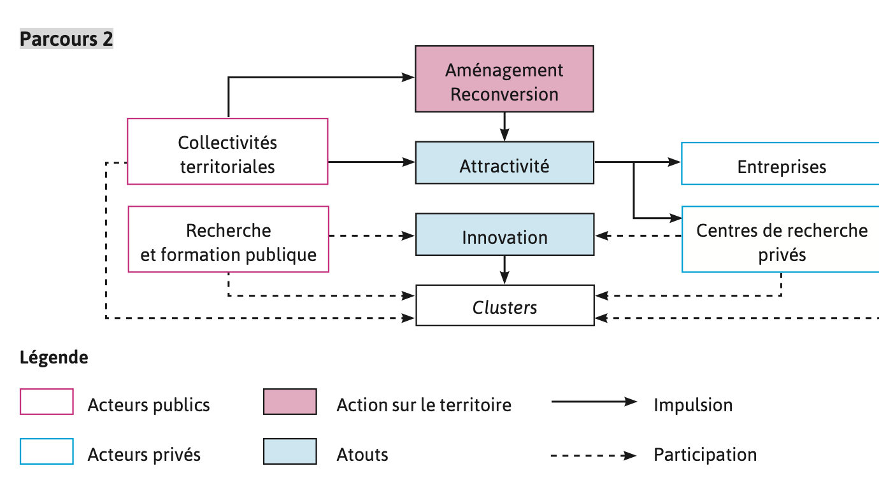

Slide 6
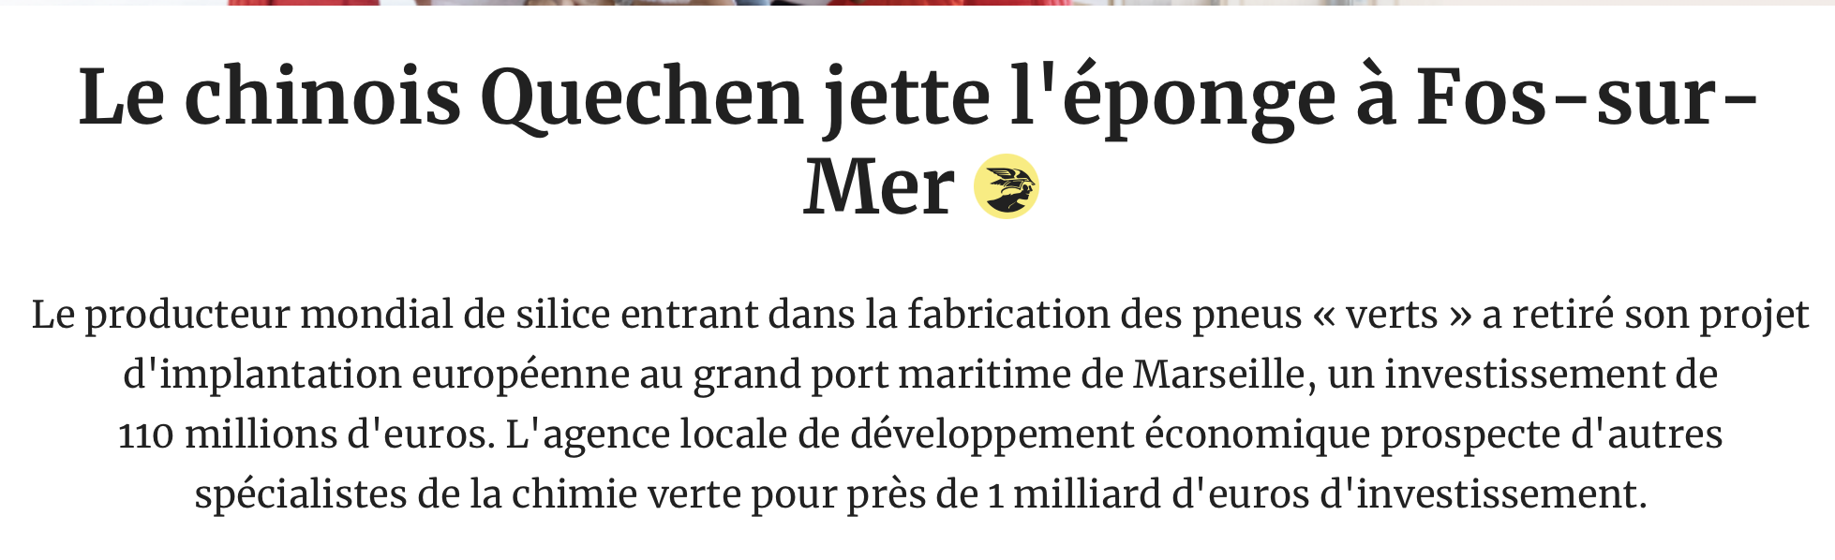
Paul Molga, Les Echos, 17 janvier 2023

Slide 7
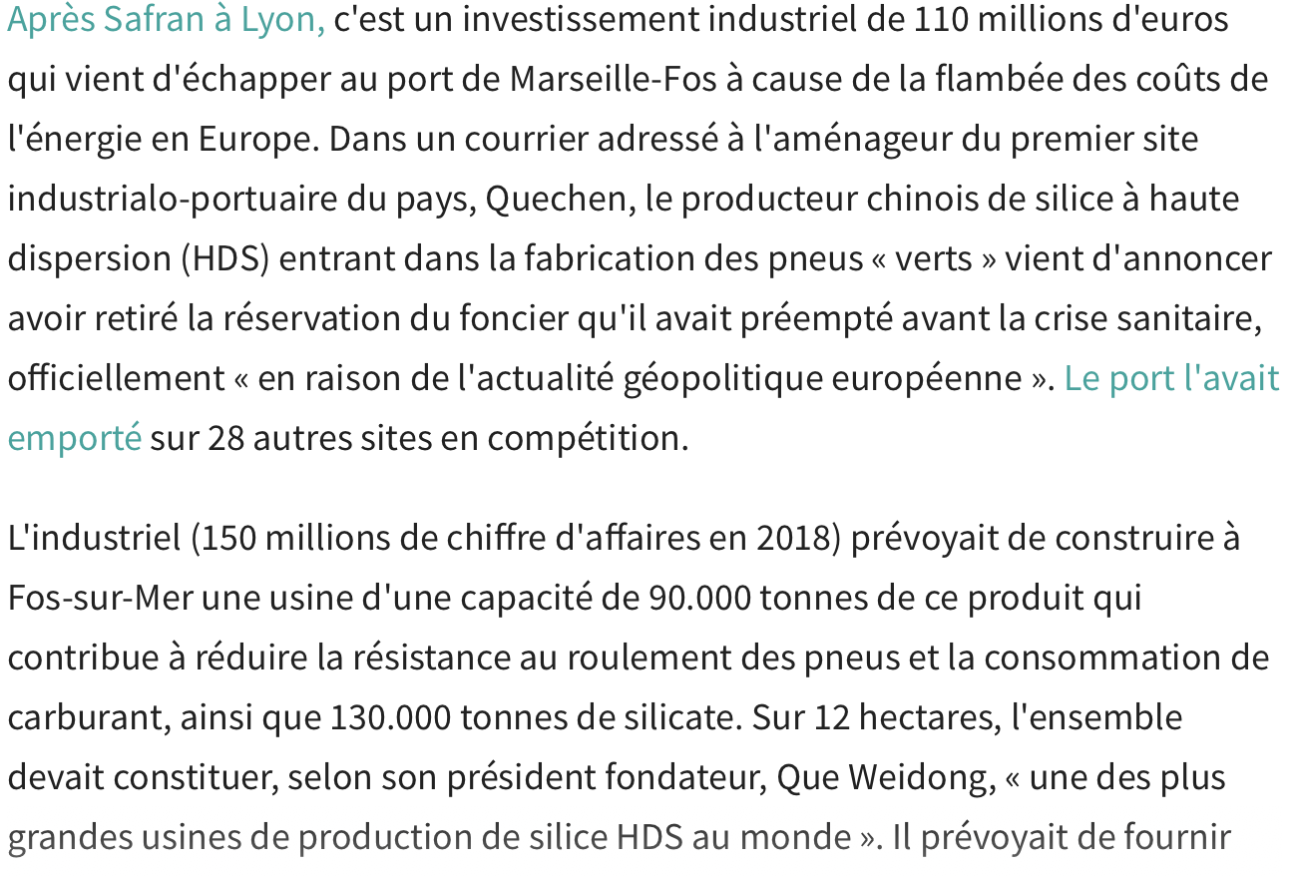

Slide 8
Comment les espaces productifs français s’intègrent-ils à l’échelle européenne et mondiale ?
Troisième partie

Slide 9
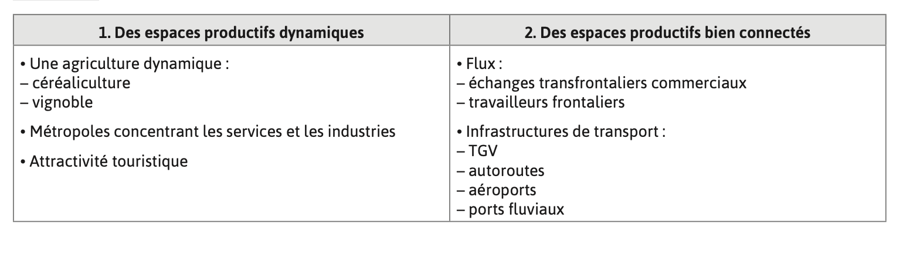
L’Alsace, une région productive d’Europe

Slide 10
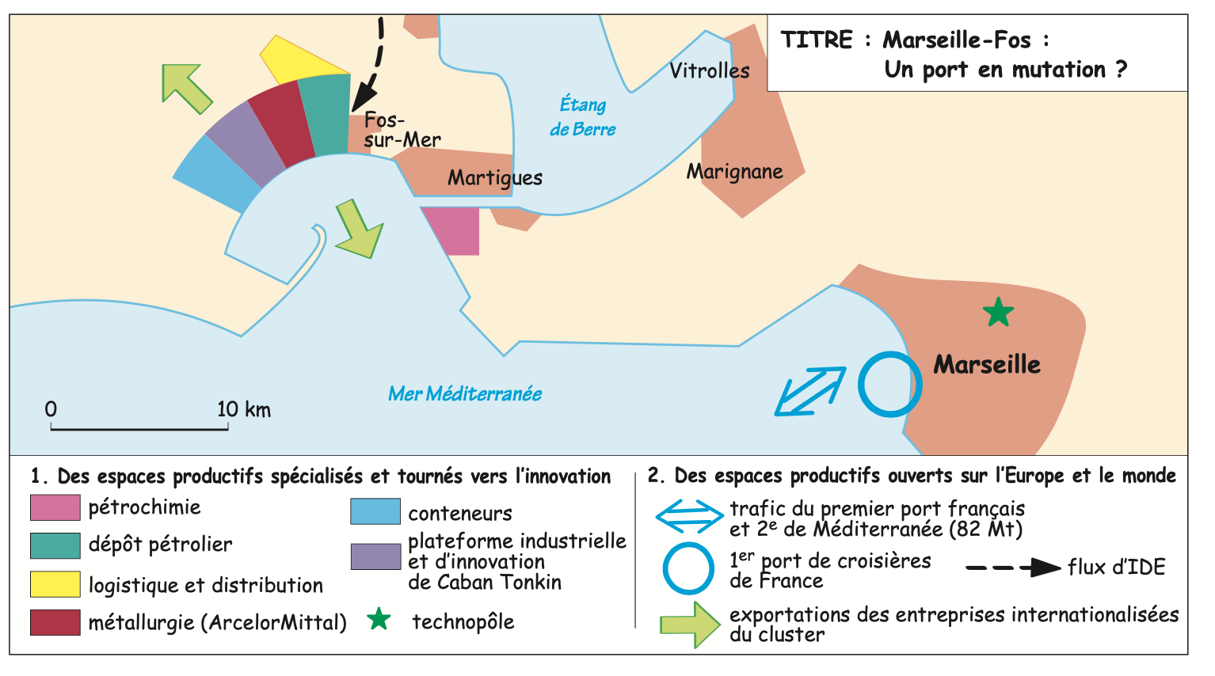

Slide 11
